Slide 1
Tarief berekenen LG31
IBS 1.2 – les 5

Slide 2
Efficiënt inzetten
Hakselen
Mais, gras
Rooier
Bieten, Pastinaak, Cichorei
Zelfrijder + werktuig

Slide 3
Bietenrooier
Machine aanpassen (rebuild)
Nieuwe machine kopen
Tweedehands machine kopen
Leasen
Wat zijn per optie de voor – en nadelen?

Slide 4
Maak de opgaven t/m 49

Slide 5
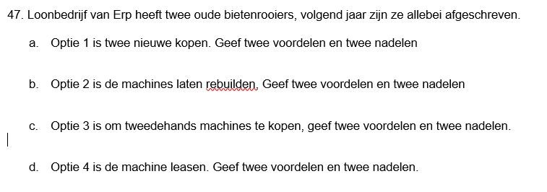

Slide 6
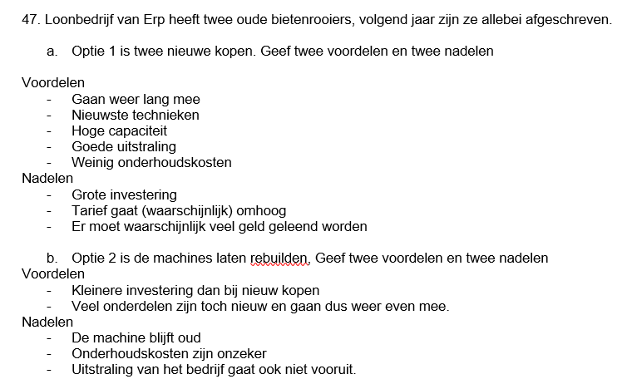
Antwoorden

Slide 7
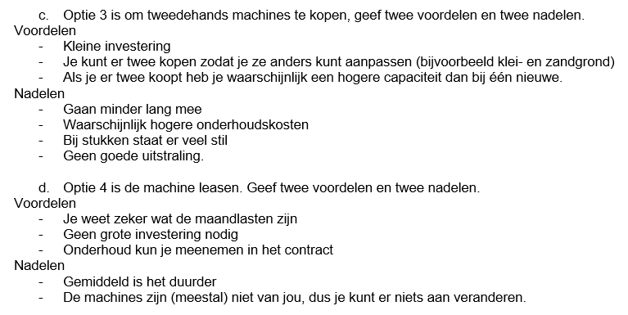
Antwoorden

Slide 8
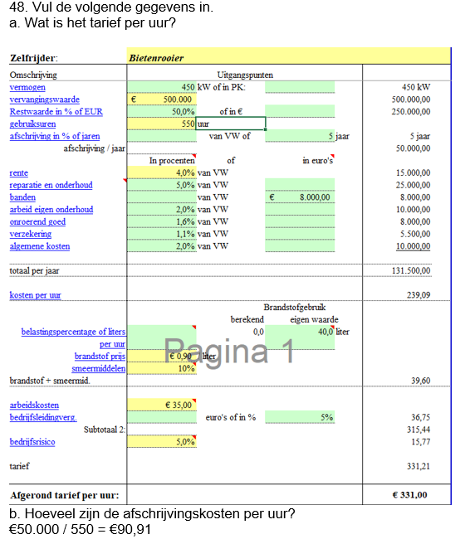

Slide 9
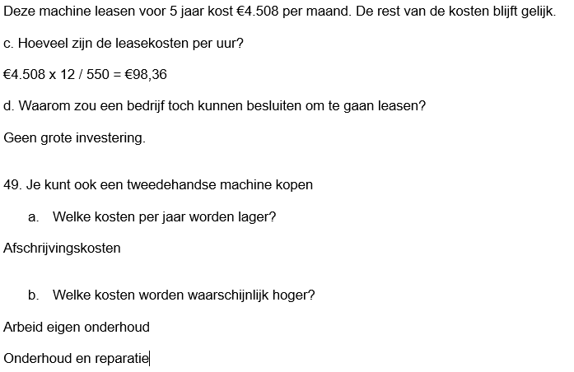

Slide 10
Van tarief naar saldo
Wat is een saldobegroting
Wat is een begroting?
Wat zou een saldo zijn?
Hoe komt de tariefberekening hierin terug?

Slide 11
Kosten-batenanalyse
Baten (=opbrengst)
Kosten -
Saldo

Slide 12
Portfolio-opdracht IBS 1.2
Kies een teelt waarover je op je stagebedrijf veel te weten kunt komen.
Bedenk wat alle kosten zijn die een teelt met zich meebrengen.
Bronvermelding, narekenen, navragen
Minimaal van twee werkzaamheden een tariefberekening
Trekker + werktuig
Of zelfrijder (evt + werktuig)
De machine die je kiest hebben ze uiteraard op je stagebedrijf.
Net verslag in Word.

Slide 13
Dat was ‘m!
Dagge bedankt zijt, da witte.

